Slide 1
Completando el Plan de Mejora de la Calidad de su programa
Trainer Name
Date
Agency Name
Notes:
Materials:
All participants should bring their Quality Improvement Plan to the training session.
You will also need an overhead projector and printed transparencies of several pages from the QIP.
Introduce trainers,
Ask participants to introduce themselves
Optional: Ice breaker activity chosen by the trainer

Slide 2
Los resultados y objetivos de la sesión
Obtener el conocimiento y las herramientas necesarias para completar y efectivamente utilizar el Plan de Mejora de la Calidad de su programa (QIP)
Completar su QIP, compartirlo con el personal y entregarlo al TRI
Cultivar su comunidad de práctica
Explorar los recursos disponibles para ayudarle a implementar la mejorar de la calidad
Aplicar las técnicas para establecer metas que se ajusten a las necesidades de su programa
Evaluar normas claves en el QRIS y determinar el nivel de estrellas que puede lograrse para su programa
Evaluar el papel que el QIP juega en el proceso de la incrementación de la calidad por medio del QRIS
Notes:
Allow participants time to read the objectives, discuss as needed

Slide 3
Reflexión
Encuentre a alguien a quien usted no conoce bien.
Hablen juntos sobre su nivel actual de compresión y progreso del QRIS.
Por ejemplo:
  ¿Sabe dónde comenzar?
  ¿Se siente segura o abrumada?
  ¿Siente que tiene tiempo para ello?
  ¿Sabe cuál es el siguiente paso a seguir?
Notes:
Reflection activity in dyads
The approved session proposal reads:
Participants will reflect on their current progress in the QRIS, including their understanding of the QIP, the domains, and the overall process.

Slide 4
Conociendo las normas
Encuentre los dominios y las normas que están colocados en un sobre sobre su mesa.
Trabajen juntos en equipo.
¿Puede usted agrupar las normas bajo el dominio correcto?
Este es un juego de cooperación– ¡diviértanse!
Notes:
Matching game –
This is intended to be a matching game to help training participants increase their familiarity with the standards of the QRIS. It is not intended to be competitive – we want to encourage our training participants to collaborate in this game and in their work, even across teams. Encourage teams to help each other out if others get stuck. “Cheating” isn’t in our vocabulary because we want people to work together.
Give each table group one envelope containing a complete set of domains and standards.
Let participants know the purpose of the game, including the collaborative aspect and time limit, if you have set one.
Tell participants that their task is to match each standard with the correct domain. Don’t give them any other info – wait for them to ask for help (you might want to mention that you are available to answer questions).
If participants need help, try scaffolding techniques instead of immediately giving direct answers.
Tell participants to start.
When they are finished, or when time runs out, facilitate any spontaneous discussion, then move on to discussion questions.

Slide 5
Discusión
¿Hay algunas normas que le sorprendieron?
¿Con qué cumple actualmente?
¿Qué normas parecen más fáciles de cumplir?
¿Qué parece más difícil?
Notes:
More discussion questions:
Are there any standards that you want to read more completely (in the QIP, to see what is required at different star levels, etc.) or discuss?
Is there anything that concerns you?

Slide 6
Aprendizaje y Desarrollo de los Niños
El programa está guiado por una declaración escrita de filosofía.
El programa utiliza un currículo que apoya el aprendizaje y desarrollo de todos los niños.
El programa proporciona un entorno interior adecuado que apoya el aprendizaje y desarrollo de los niños y es accesible para todos los niños inscritos en el programa.

Slide 7
Aprendizaje y Desarrollo de los Niños
El programa proporciona un mobiliario interior adecuado que apoya el aprendizaje y desarrollo de los niños.
El programa proporciona un área exterior adecuada y bien mantenida para actividades de motricidad gruesa con equipos.
El programa utiliza materiales que apoyan el aprendizaje y desarrollo de los niños.

Slide 8
Aprendizaje y Desarrollo de los Niños
El programa utiliza actividades curriculares planeadas que apoyan el aprendizaje y desarrollo de los niños.
El programa utiliza rutinas diarias que apoyan el aprendizaje y desarrollo de los niños.
El programa utiliza información obtenida de exámenes y evaluaciones para medir el aprendizaje y desarrollo de los niños a fin de realizar derivaciones y llevar a cabo la planificación del programa.

Slide 9
Aprendizaje y Desarrollo de los Niños
El tamaño del grupo, la proporción entre niños y personal, y los patrones de contratación de personal son adecuados para la edad de los niños y afectan de manera positiva al desarrollo, la seguridad y la salud emocional y cognitiva de los mismos.
El programa facilita y fomenta las interacciones adecuadas entre adultos y niños en las áreas de apoyo social y emocional, organización y manejo del comportamiento de los niños y apoyo de enseñanza.
El programa facilita y apoya el desarrollo social y emocional positivo de los niños.

Slide 10
Salud y Seguridad
Los niños reciben formación y apoyo para manejar de manera independiente las prácticas de salud e higiene.
Los niños reciben formación y apoyo sobre reglas y expectativas de seguridad.
Se apoyan y alientan los hábitos alimenticios saludables.
Se apoya y alienta los hábitos de ejercicio saludables.

Slide 11
Salud y Seguridad
El personal del programa colabora con los profesionales de la salud y servicios relacionados a fin de abordar las necesidades individuales de salud de los niños según corresponda.
El programa utiliza el tiempo que los niños pasan delante de una pantalla de manera adecuada. El tiempo de pantalla incluye todos los medios electrónicos, como televisión, video/DVD, juegos electrónicos, ordenadores, tabletas, smartphones o cualquier otro dispositivo electrónico con pantalla.

Slide 12
Calificaciones del Personal
El líder del programa está actualmente cualificado en virtud de su educación, capacitación y experiencia.
(N/A - Esta norma se refiere a profesores principales y profesores, y no es aplicable a Programas de Cuidado Infantil Familiar.)
Los asistentes II del programa están actualmente cualificados para ocupar sus puestos en virtud de su educación, capacitación y experiencia.

Slide 13
Calificaciones del Personal
El personal del programa continúa el avance de sus conocimientos y habilidades a través de la participación en capacitaciones y/o créditos de cursos universitarios anuales que son parte de un plan de desarrollo profesional que conducirá al logro del Nivel 10 en el Registro de Oregón.
El personal del programa está capacitado en ética, responsabilidad profesional y confidencialidad.

Slide 14
Asociaciones con Familias
El programa utiliza los comentarios y aportaciones de la familia para guiar la planificación y las decisiones de política.
El programa satisface las necesidades individuales de los niños a través de una comunicación respetuosa y recíproca con las familias.

Slide 15
Asociaciones con Familias
Se alienta a las familias a participar con regularidad y frecuencia en el programa.
El programa proporciona apoyo e información para ayudar a las familias a alcanzar las metas y necesidades de sus niños.

Slide 16
Prácticas Administrativas y Comerciales
El programa sigue prácticas, políticas y procedimientos comerciales sólidos que apoyan la sostenibilidad financiera.
En los programas donde haya varios empleados, el programa garantiza un ambiente laboral profesional. (Esta norma no se aplica en programas que no tengan varios empleados).

Slide 17
Prácticas Administrativas y Comerciales
En los programas donde haya múltiples empleados, el personal es evaluado en base a su desempeño.
En los programas donde hayan varios empleados, el programa promueve las relaciones laborales positivas y el profesionalismo. (Esta norma no se aplica en programas que no tengan varios empleados).

Slide 18
Prácticas Administrativas y Comerciales
Se desarrolla y ejecuta un proceso de evaluación exhaustiva del programa anualmente. La evaluación examina las políticas y procedimientos del programa, cuidado y entorno educativo, currículo, y prácticas administrativas y comerciales.
En los programas donde hayan varios empleados, se ofrecen beneficios para alentar la retención.

Slide 19
Utilizando el QIP
El Plan de Mejora de la Calidad está diseñado para ser un documento dinámico, que evoluciona - utilícelo para guiar su labor de mejora de la calidad.
Notes:
As you talk about how to fill out and effectively use the QIP, be sure to address a couple of points:
CCR&R staff are available to help with technical assistance, but we do not know what support participants might need unless they tell us
The bottom portion of each standard can be used to help participants figure out what they need
Setting specific goals will help too
SMART goal setting is coming up after two more slides

Slide 20
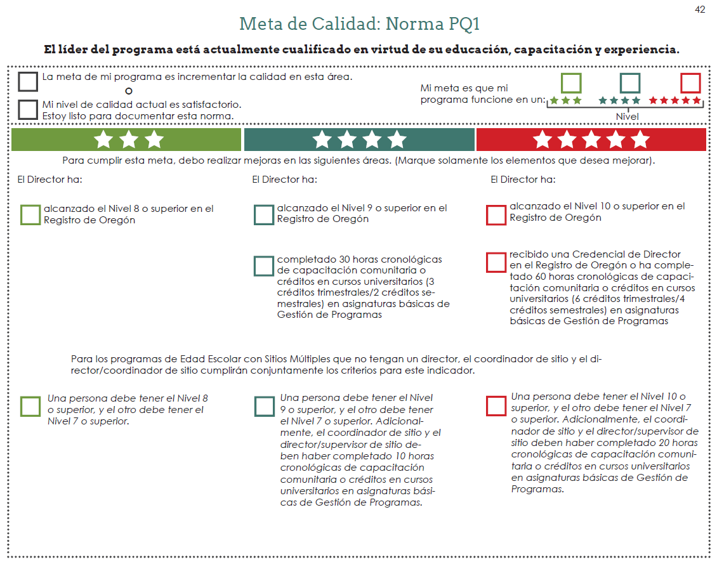

Slide 21
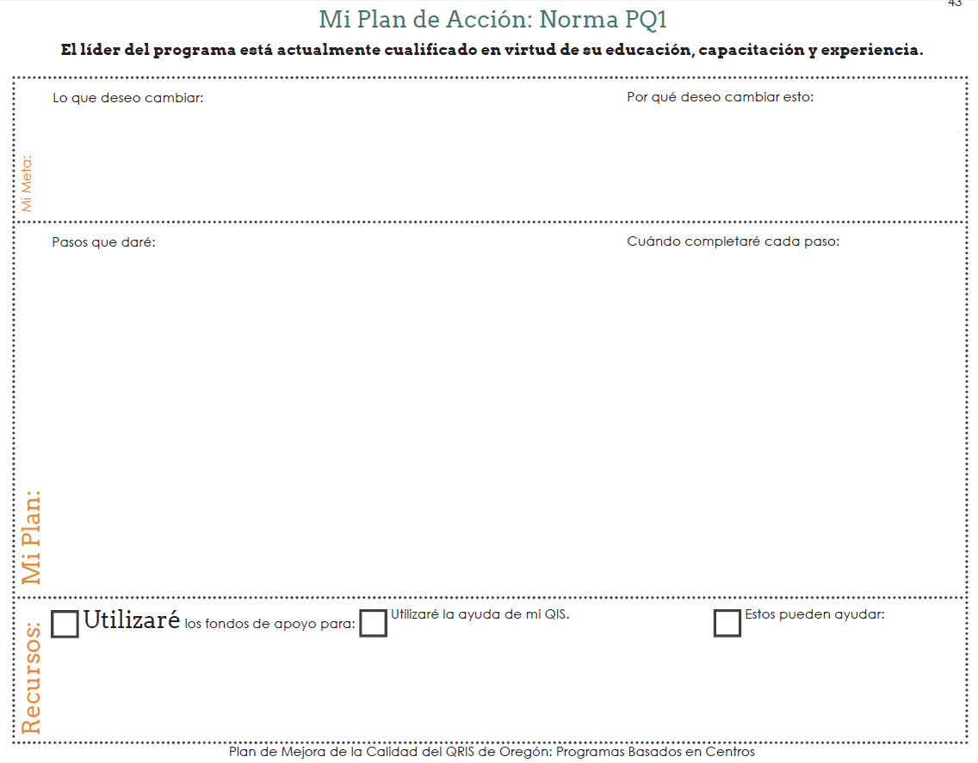

Slide 22
Estableciendo metas

Slide 23
Estableciendo metas
Exprese sus metas claramente
Identifique las tareas principales necesarias para lograr la meta e identifique quién es responsable de la tarea
Los recursos necesarios para lograr la meta -- ¿Están los recursos enfocados para apoyar sus planes?

Slide 24
Estableciendo metas
Establezca las fechas de finalización y los plazos para la implementación
Supervise el progreso de su plan de acción
Edifique sobre los éxitos de su plan de acción
Vuelva a evaluar cuando se presenten obstáculos y contratiempos
Cuando sea posible, permita que participen las familias, el personal y otra gente con cuya ayuda usted pueda contar.

Slide 25
Practiquemos
Grupo Grande – Norma LD9
Grupos Pequeños – Normas LD8, HS1, FP1, AB5
Notes:
Materials:
Vis-à-vis markers
Transparencies of two-page spread for standards listed on the slide, including LD9
Overhead projector
Switch from Power Point slide show to transparencies on overhead projector.
Large group practice and discussion:
Discuss what participants need to do/learn, etc.
Set one or more SMART goals for standard LD9
Small group work:
In table groups, participants choose one of the standards to work with.
Each group will complete both QIP pages for the standard they choose
Each group will set goals for the standard they chose, using the SMART technique
When small groups have completed their work, The trainer will project each group’s standard using the overhead projector
Trainer will facilitate discussion of each group’s goals, including what goals other participants might need to set for each standard
After discussion of all groups’ work, return to slide presentation.

Slide 26
Discusión
¿Cómo logrará sus metas?
  Especificas (Specific)
  Medibles (Measurable)
  Alcanzables (Attainable)
  Relevantes (Relevant)
  Sujetas al tiempo (Time-bound)
  ¿Qué mas necesita?
Notes:
This is meant as a general follow-up discussion of the standards that were completed in the small group work time. In this discussion, tie together the SMART goal setting technique, the participants’ goals for meeting the standard, and the availability of technical assistance and other resources.

Slide 27
Trabajando juntos
¿Qué podemos hacer nosotros para apoyarnos mutuamente?
  Por medio del proceso QRIS
  En otras áreas profesionales
Notes:
Facilitate a discussion of how the participants would like to work together going forward. Examples:
Exchange contact info
Agree to meet to work together (at CCR&R office or elsewhere)
Agree to check in with each other

Slide 28
¡Aún no ha terminado!
Notes:
Materials:
“Distance learning portion” handout
Discussion of expectations for the distance learning portion of the class

Slide 29
Clases para completar el portafolio
Normas de salud y seguridad, 21 de julio
Escribir una declaración de filosofía 18 de agosto
Notes:
Materials:
Registration forms for Portfolio Completion classes

Slide 30

¿Preguntas?

Slide 31
¡Gracias y buena suerte!
Reflexiones finales
Evaluaciones

